Slide 1
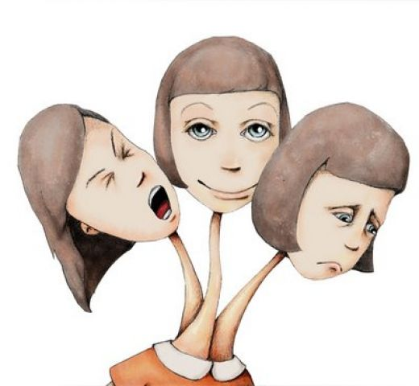
KİŞİLİK BOZUKLUKLARI
Arş. Gör. Dr. Kevser PALA
KTÜ Tıp Fakültesi Aile Hekimliği AD
14.01.2020

Slide 2
Amaç
Kişilik bozuklukları hakkında bilgi vermek

Slide 3
Öğrenim Hedefleri
Kişilik bozukluğu düşündüren davranış ve özellikleri sayabilmek
DSM-5’ e göre kişilik bozukluklarını sınıflandırabilmek
Kişilik bozukluklarında psikoterapiyi açıklayabilmek

Slide 4
Kişilik
Bireyin kendine özgü olan ve başkalarından ayırt ettiren uyum özellikleri
Bu özellikler bireyin bilişsel ve duygusal değerlendirmelerine dayanarak iç ve dış dünyaya uyum için geliştirmiş olduğu duyuş, düşünüş ve davranış örüntülerinden oluşur.
Bu örüntüler; belli durumlarda belli duygusal tepki gösterebilme yetileri, engellenme ve çatışmalar karşısında baş etme biçimleri ve savunma düzenekleridir.
Notes:
Kişilik kavramı, bireyin kendine özgü olan ve başkalarından ayırt ettiren uyum özelliklerini içerir.
Bu özellikler bireyin bilişsel ve duygusal değerlendirmelerine dayanarak iç ve dış dünyaya uyum için geliştirmiş olduğu duyuş, düşünüş ve davranış örüntülerinden oluşur.
Bu örüntüler, belli durumlarda belli duygusal tepki gösterebilme yetileri, engellenme ve çatışmalar karşısında yerleşmiş baş etme biçimleri ve savunma düzenekleridir.

Slide 5
Kişilik
Karakter ve huy (mizaç) olarak iki bileşene ayrılmakta
Karakter; kişinin dünyayı görüş, algılama ve yaşamla baş etme biçimi olarak tanımlanmaktadır. Öğrenme ve toplumsal çevrenin karakter gelişiminde önemli rolü vardır.
Huy; doğuştan gelen, biyolojik temeli olan yatkınlıklara bağlı davranış eğilimleridir.

Slide 6
Kişiliğin oluşumu;
Doğum öncesi, doğum sonrası ve çocukluk çağındaki fiziksel, ruhsal koşullar
Olgunlaşma, öğrenme ve toplumsallaşma etkenleriyle biçimlenir.
Bu biçimleniş çocukluk çağında bile az çok belli olur. Giderek yerleşmiş bir kişilik yapısı oluşur.

Slide 7
Kişilik Bozuklukları
Tanımını yapmak oldukça güç
Psikiyatride tanı tartışmasına en çok yol açan alanın kişilik bozuklukları olduğu söylenmekte
Kişilik bozukluklarını kişilik yapısından ayıran, özelliklerin ağırlık derecesidir.
Notes:
Kişilik bozukluğunun tanımını yapmak oldukça güçtür.
Psikiyatride tanı tartışmasına en çok yol açan alanın kişilik bozuklukları olduğu söylenebilir.
Ruhsal bozuklukların dışında kalan ve uzun süreli uyum bozuklukları gösteren kişilerin her toplumda sık görüldüğü bilinmektedir.
Kişilik bozukluklarını kişilik yapısından ayıran, özelliklerin ağırlık derecesidir.

Slide 8
Kişilik bozukluğu tanısının konulabilmesi için;
Bireyin toplumsal uyumu
Düzenli iş tutabilmesi
İlişkilerinde süreklilik sağlayabilmesi
değişmeden uzun süre bozukluk bulunması
Benliğe yerleşmiş olan bu davranış örüntüleri uyum amacı ile esneklik göstermeden sürdürülür, toplum içinde, iş yaşamında belirgin bozukluğa yol açar.
Notes:
Kişilik bozukluğu tanısının konulabilmesi için bireyin toplumsal uyumunda, düzenli iş tutabilmesinde, ilişkilerinde süreklilik sağlayabilmesinde önemli bozuklukların görece değişmeden uzun süre bulunması gerekir.
Benliğe yerleşmiş olan bu davranış örüntüleri uyum amacı ile esneklik göstermeden sürdürülür, toplum içinde, iş yaşamında belirgin bozukluğa yol açar.

Slide 9
Kişilik Bozuklukları
DSM-5 TANI KRİTERLERİ:
A. Kişinin içinde yaşadığı kültürün beklentilerinden belirgin olarak sapan, süregiden bir içsel yaşantı ve davranış örüntüsü
Bu örüntü aşağıdaki iki ya da daha çok alanda kendini gösterir
  Biliş (kendini, diğer insanları ve olayları algılama ve yorumlama yolları)
  Duygulanım (duygusal tepkilerin aralığı, yoğunluğu, değişkenliği ve uygunluğu)
  Kişiler arası işlevsellik
  Dürtü denetimi

Slide 10
B. Süregiden, esneklikten yoksun bu örüntü çok değişik kişisel ve toplumsal durumları kapsar.
C. Klinik açıdan belirgin sıkıntıya ya da toplumsal, işle ilgili alanlarda işlevsellikte düşmeye yol açar.
D. Kalıcı ve uzun sürelidir, başlangıcı en azından ergenlik veya erken erişkinlik dönemine uzanır.

Slide 11
E. Başka bir ruhsal bozukluğun bir görünümü olarak ya da başka bir ruhsal bozukluğun bir sonucu olarak açıklanamaz.
F. Bir maddenin ya da başka bir sağlık durumunun fizyolojik etkilerine bağlanamaz.

Slide 12
Epidemiyolojisi
Kişilik bozuklukları sık ve kroniktir.
Uluslararası prevalansı %11
Klinik popülasyonlarda prevalansının %64'ün üzerinde olduğu tahmin edilmekte
Erkeklerde kadınlara oranla 4-5 kat daha fazla

Slide 13
Farklı kişilik bozukluklarının kadın ve erkeklerde görülme oranları farklıdır.
Erkek - paranoid,şizoid,şizotipal,antisosyal,narsisistik,OKKB
Kadın – borderline,histriyonik,bağımlı kişilik bozukluğu

Slide 14
Kişilik bozuklukları;
Gençlerde
Düşük eğitim düzeyi
olanlarda
Yalnız yaşayanlarda
Evliliklerinde zorluk yaşayanlarda
İşsizlerde
İlaç bağımlılarında
Tecavüz suçlularında
Şiddet içeren ya da içermeyen
suç işleyenlerde
Mahkumlarda daha sık
Notes:
Kişilik bozuklukları genel olarak gençlerde, düşük eğitim düzeyi olanlarda, yalnız yaşayanlarda, evliliklerinde zorluklar yaşayanlarda, işsiz kişilerde, ilaç bağımlılarında, tecavüz suçlularında, şiddet içeren ya da içermeyen suç işleyenlerde ve mahkumlarda daha sık olarak bildirilmiştir.

Slide 15
Bu durum kişilik bozukluklarının etiyolojisinde çevresel faktörlerin önemini de ortaya koymaktadır.
Çocukluk döneminde kötü muamele, diğer travmatik olayların ve biyolojik unsurların kişilik bozukluklarının etiyolojisinde rol oynadığı bildirilmektedir.

Slide 16
Kişiliğin Muayenesi
Psikiyatrik görüşme sırasında kişiliğin muayenesi için özgül sorular ve yöntem yoktur.
Öykü alırken hastanın genel yaşam biçimi, yaşam olaylarına karşı tutumları, değer yargıları öğrenilmeye çalışılır.
Hasta yakınları, aile ve arkadaşlarından alınan bilgi çok önemlidir.

Slide 17
Görüşmeler sırasında...
Sorunlarda davranışlarını haklı çıkarmaya çalışması
Çevreyi suçlaması, direnmesi
Kendi davranışlarından fazla yakınmaması
Değişmek için çabanın olmaması, çevreyi değiştirmeye çalışması
İçine girdiği güç durumlardan ders almaması ve aynı davranışları yinelemesi
Sorumluluktan kaçması, yakayı kurtarmayı bilmesi
Antisosyal davranışlar gösterdiğinde suçluluk duygusunun olmaması
Notes:
Görüşmeler sırasında şu belirtilerle karşılaşınca kişilik bozukluğu tanısı düşünülmelidir:
Hastanın sorunları olduğunda kendi davranışlarını haklı çıkarmaya çalışması, daha çok çevreyi suçlaması, sorunun kendinden değil çevreden geldiğine ilişkin açıklamalarda direnmesi
Kendi davranışlarından fazla yakınmaması, değişmek için çabanın olmaması, tersine çevreyi değiştirmeye çalışan anlatımlar olması
İçine girdiği güç durumlardan ders almaması ve aynı davranışları yinelemesi
Sorumluluktan kaçması, yakayı kurtarmayı bilmesi

Slide 18
Görüşmeler sırasında...
Alkol ve başka maddelere karşı düşkünlük
Sık ruh hali değişimleri
Ani öfke patlamaları
Zor arkadaşlık edinmeye neden olan endişe
Dikkat çekme ihtiyacı
Aldatılmışlık hissi
Davranışları ve hisleri için dünyayı suçlamak

Slide 19
DSM-5 Kişilik Bozuklukları
A Kümesi (garip ya da eksantrik) Kişilik Bozuklukları | B Kümesi (dramatik, coşkusal) Kişilik Bozuklukları | C Kümesi (korkulu, bunaltılı) Kişilik Bozuklukları | Başka Kişilik Bozuklukları
Paranoid (kuşkucu) KB Şizoid (şizogibi) KB Şizotipal (şizotürü) KB | Antisosyal (toplumdışı) KB Borderline (sınırda) KB Histriyonik KB Narsisistik (özsever) KB | Çekingen KB Bağımlı KB Obsesif-kompulsif (takıntılı-zorlantılı) KB | Başka bir sağlık durumuna bağlı KB Tanımlanmış diğer bir KB Tanımlanmamış KB

Slide 20
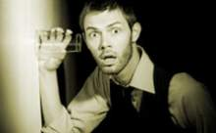
A Kümesi Kişilik Bozuklukları
PARANOİD (KUŞKUCU) KİŞİLİK BOZUKLUĞU (F60.0)
Anahtar kelimesi güvensizlik
Başkalarının davranışlarını kötü niyetli olarak algılama
Sürekli bir güvensizlik ve kuşkuculuk gösterme
Haksızlığa maruz kaldığını hissetme
Çabuk alınganlık
Kavga ve tartışma ortamına çabuk giriş
Başarısızlık kusurlarını başkasında arama

Slide 21

A Kümesi Kişilik Bozuklukları
PARANOİD (KUŞKUCU) KİŞİLİK BOZUKLUĞU (F60.0)
Etiyoloji >> Genetik yatkınlık ve sıklıkla çocukluk döneminde duygusal kötü muamele ve ihmale uğradıklarına ilişkin araştırma bulguları bulunmakta
Genel popülasyonda %0.5-2.5
Erkeklerde daha sık

Slide 22
PARANOİD (KUŞKUCU) KİŞİLİK BOZUKLUĞU
Hastanın bakış açısı: İnsanlar art niyetli. Durum tehlikeli.
Sorun olan davranışlar: Korku dolu. Yanlış anlaşılan olaylar ve açıklamalar. Tartışmacı.
Hekimin işe yarayan davranışları ve yönetim taktikleri: Mantıksız olsalar dahi hastanın korkularına empati göstermek. Tedavi planını dikkatlice anlatmak. Riskler hakkında geniş bilgi vermek. Hastanın bağımsızlığını korumak.

Slide 23
PARANOİD (KUŞKUCU) KİŞİLİK BOZUKLUĞU
DSM-5 TANI KRİTERLERİ
A. Aşağıdakilerden en az dördünün olması ile belirli, genç erişkinlik döneminde başlayan ve değişik koşullar altında ortaya çıkan, başkalarının davranışlarını kötü niyetli olarak yorumlayıp sürekli bir güvensizlik ve kuşkuculuk;
1. Yeterli bir temele dayanmadan, başkalarının kendisini sömürdüğünden, kendisine kötülük yaptığından ya da kendisini aldattığından kuşkulanır.
2. Arkadaşlarının kendisine olan bağlılıkları ya da güvenilirlikleriyle ilgili yersiz kuşkularla uğraşıp durur.

Slide 24
PARANOİD (KUŞKUCU) KİŞİLİK BOZUKLUĞU
3. Söylediklerinin kendisine karşı kullanılacağı korkusuyla başkalarına açılmak istemez.
4. Sıradan sözlerden ya da olaylardan aşağılama ya da göz korkutma anlamı çıkarır.
5. Sürekli kin besler.
6. Ortada bir neden yokken başkalarının kimi davranışlarını, kişiliğine ya da saygınlığına bir saldırı olarak algılar ve bunlara birden öfkeyle karşılık verir ya da karşı saldırıya geçer.

Slide 25
PARANOİD (KUŞKUCU) KİŞİLİK BOZUKLUĞU
7. Eşinin ya da cinsel partnerinin sadakatiyle ilgili yineleyici, yersiz kuşkuları vardır.
B. Yalnızca şizofreni, iki uçlu bir bozukluk ya da psikoz özellik gösteren depresyon bozukluğunun gidişi sırasında ortaya çıkmaz ve başka bir sağlık durumunun fizyolojik etkilerine bağlanamaz.
Not: şizofreninin başlangıcı öncesinde tanı ölçütleri karşılanıyorsa ‘hastalık öncesi’ deyişini ekleyin (hastalık öncesi paranoid kişilik bozukluğu)

Slide 26

A Kümesi Kişilik Bozuklukları
ŞİZOİD (ŞİZOGİBİ) KİŞİLİK BOZUKLUĞU (F60.1)
Anahtar kelimesi izolasyon
Yakın ilişkilerden kaçınma
İçe dönük olma
Duygularını anlatmakta kısıtlılık yaşama (soğuk görünme)

Slide 27
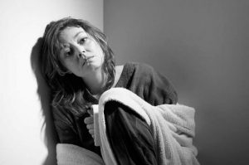
A Kümesi Kişilik Bozuklukları
ŞİZOİD (ŞİZOGİBİ) KİŞİLİK BOZUKLUĞU (F60.1)
Şizofrenik yakını olanlarda daha sık
Görülme sıklığı %7.5
Erkeklerde 2 kat daha fazla
Etiyoloji >> Genetik yatkınlık ve sıklıkla çocukluk döneminde duygusal ihmale uğradıklarına ilişkin araştırma bulguları bulunmakta

Slide 28
ŞİZOİD (ŞİZOGİBİ) KİŞİLİK BOZUKLUĞU
Hastanın bakış açısı: Hastalık çok fazla ilgi çekmeye neden olur ve mahremiyeti bozar.
Sorun olan davranışlar: Kibarlığa cevap vermez. Motive etmek zor. Bakımdan kaçınır.
Hekimin işe yarayan davranışları ve yönetim taktikleri: Takdir edilmeyen duygular ile ilgili kişisel asabiyeti yönetmek. Ölçülü yaklaşıma devam etmek. Hastanın mahremiyet gereksinimine saygı göstermek.

Slide 29
ŞİZOİD (ŞİZOGİBİ) KİŞİLİK BOZUKLUĞU
DSM-5 TANI KRİTERLERİ
Aşağıdakilerden en az dördü ile belirli, erken erişkinlikte başlayan ve değişik bağlamlarda ortaya çıkan, toplumsal ilişkilerden kopma ve kişiler arası ortamlarda duygularını kısıtlı gösterme;
1- Ailenin bir üyesi olmak da dahil yakın ilişkilere girmek istemez ve yakın ilişkilerden hoşlanmaz.
2- Genellikle tek başına etkinlikte bulunmayı yeğler.

Slide 30
ŞİZOİD (ŞİZOGİBİ) KİŞİLİK BOZUKLUĞU
3-Cinsel yakınlaşmaya çok az ilgi duyar.
4-Çok az etkinlikten zevk alır.
5-Birinci derece akrabaları dışında yakın arkadaşları ve sırdaşları yoktur.
6-Başkalarının övgülerine ya da yergilerine aldırmaz.
7-Duygusal olarak soğuktur, kopuktur, tekdüze duygulanımı vardır.

Slide 31
ŞİZOİD (ŞİZOGİBİ) KİŞİLİK BOZUKLUĞU
B. Yalnızca şizofreni, iki uçlu bir bozukluk, psikoz özellikleri gösteren depresyon bozukluğu ya da otizm açılımı kapsamında bozukluğun gidişi sırasında ortaya çıkmaz ve başka bir sağlık durumunun fizyolojik etkilerine bağlanamaz.
Not: şizofreninin başlangıcı öncesinde tanı ölçütleri karşılanıyorsa ‘hastalık öncesi’ deyişini ekleyin (hastalık öncesi şizoid kişilik bozukluğu)

Slide 32

A Kümesi Kişilik Bozuklukları
ŞİZOTİPAL (ŞİZOTÜRÜ) KİŞİLİK BOZUKLUĞU (F21)
Yakın ilişkilerden aniden rahatsızlık duyma
Yakın ilişkiye girebilme becerisinde bozulma
Alışılmışın dışında davranışlar sergileme
Büyüsel düşüncelere (telepati, altıncı duyu gibi) sahip olma
Alınganlık, kuşkuculuk, üstüne alınma fikirleri sık görülür.

Slide 33

A Kümesi Kişilik Bozuklukları
ŞİZOTİPAL (ŞİZOTÜRÜ) KİŞİLİK BOZUKLUĞU (F21)
Garip, değişik tip izlenimi bırakırlar.
Görülme sıklığı %3
Erkeklerde daha sık
Şizofrenik yakını olanlarda daha sık

Slide 34
ŞİZOTİPAL (ŞİZOTÜRÜ) KİŞİLİK BOZUKLUĞU
Hastanın bakış açısı: Bakım ile ilgili algısı garip veya nerdeyse sanrısaldır.
Sorun olan davranışlar: Garip sağlık inanışları ve davranışları. Zayıf hijyen. Bakımdan kaçınır.
Hekimin işe yarayan davranışları ve yönetim taktikleri: Doğrudan iletişim kurmak. Hastayı kasten kurallara uymuyor olarak değerlendirmekten kaçınmak. Garipliği nedeniyle hastayı reddetmemek. Hastanın inanışlarına değer vermek.

Slide 35
ŞİZOTİPAL (ŞİZOTÜRÜ) KİŞİLİK BOZUKLUĞU
DSM-5 TANI KRİTERLERİ
A. Aşağıdakilerden en az beşi ile belirli, erken erişkinlikte başlayan ve değişik bağlamda ortaya çıkan, yakın ilişkilerde birden rahatsızlık duyma, toplumsal ve kişilerarası eksikliklerin yanı sıra bilişsel ve algısal çarpıtmalar ve sıra dışı davranışlarla giden yaygın bir örüntü;
1- Alınma düşünceleri (alınma sanrılarını kapsamaz)
2-Davranışları etkileyen alışılagelmişin dışında inançlar ya da büyüsel düşünme

Slide 36
ŞİZOTİPAL (ŞİZOTÜRÜ) KİŞİLİK BOZUKLUĞU
3- Olağandışı algısal yaşantı, bedensel yanılsamalar
4- Olağana aykırı düşünce ya da konuşma
5- Kuşkuculuk ya da kuşkucu düşünceler
6- Uygunsuz ya da kısıtlı duygulanım
7- Sıra dışı davranış ya da görünüm
8- Birinci derece akrabalarının dışında yakın arkadaşlarının olmaması

Slide 37
ŞİZOTİPAL (ŞİZOTÜRÜ) KİŞİLİK BOZUKLUĞU
9- Yakınlaşmayla azalmayan toplumsal kaygıya kuşkucu korkular eşlik eder.
B. Yalnızca şizofreni, iki uçlu bir bozukluk, psikoz özellikleri gösteren depresyon bozukluğu ya da otizm açılımı kapsamında bozukluğun gidişi sırasında ortaya çıkmaz ve başka bir sağlık durumunun fizyolojik etkilerine bağlanamaz.
Not: şizofreninin başlangıcı öncesinde tanı ölçütleri karşılanıyorsa ‘hastalık öncesi’ deyişini ekleyin (hastalık öncesi şizotipal kişilik bozukluğu)

Slide 38

B Kümesi Kişilik Bozuklukları
ANTİSOSYAL (TOPLUMDIŞI) KİŞİLİK BOZUKLUĞU (F60.2)
Ergenlik ve yetişkinlik döneminde sosyal normlara uygun davranışları sergileyememe
Başkalarının haklarını önemsememe
Hilekarlık ve hırsızlık
Olumsuz performans
Yasa dışı madde kullanma

Slide 39
B Kümesi Kişilik Bozuklukları
ANTİSOSYAL (TOPLUMDIŞI) KİŞİLİK BOZUKLUĞU (F60.2)
Çocukluk çağında davranım bozukluğu tanısı konan kişilere 18 yaşından sonra antisosyal kişilik tanısı konur.
Görülme sıklığı erkeklerde %3-7, kadınlarda %1
Genelde 15 yaş öncesi başlar
Etiyoloji >> Genetik faktörler, bölünmüş aile ortamı, düşük eğitim seviyeli ebeveynler

Slide 40
ANTİSOSYAL (TOPLUMDIŞI) KİŞİLİK BOZUKLUĞU
Dikkat eksikliği hiperaktivite bozukluğu ve davranım bozukluğu yatkınlaştırıcı
Suç işleyenlerin %75’inden fazlası antisosyal kişilik bozukluğu gösterir.
İnsan ilişkilerinde, başlangıçta girişken, canlı, ilgili ve bilgili gibi görünebilir; fakat bencil ve sorumsuz davranışlar yüzünden ilişkiler kısa sürede kopar.
Kendilerini haklı çıkarmak için akla uygunlaştırma savunma düzeneğini fazla kullanırlar.

Slide 41
ANTİSOSYAL (TOPLUMDIŞI) KİŞİLİK BOZUKLUĞU
Hastanın bakış açısı: Kendisini en tepede hissetmezse tehdit algılar. Hastalık suç işlemeye fırsat yaratır.
Sorun olan davranışlar: Kontrolü kazanmak için uğraşır. Hasta numarası yapar. Ekibi ve hekimi kullanır. Yüzeysel olarak etkileyicidir. İlaç arayışındadır.
Hekimin işe yarayan davranışları ve yönetim taktikleri: Hastanın öfkesine ve manüplasyonlarına boyun eğmemek. Cezalandırıcı tepkilerden kaçınmak. Hastanın ilgi alanlarını işaret ederek motive etmek. Müdahalenin tıbbi olacağına dair net sınırlar çizmek.

Slide 42
ANTİSOSYAL (TOPLUMDIŞI) KİŞİLİK BOZUKLUĞU
DSM-5 TANI KRİTERLERİ
A. Aşağıdakilerden en az üçü ile belirli, 15 yaşından itibaren süregelen, başkalarının hakkını umursamayan ve çiğneyen yaygın bir örüntü;
1-Tutuklanmasına yol açan eylemlerde bulunma, yasal sorumlulukları yerine getirmeme
2-Sık yalan söyleme, takma ad kullanma, başkalarını dolandırma

Slide 43
ANTİSOSYAL (TOPLUMDIŞI) KİŞİLİK BOZUKLUĞU
3-Dürtüsellik ya da geleceğini tasarlamama
4-Sinirlilik, saldırganlık, başkalarının hakkına el uzatma
5-Kendinin ve başkalarının güvenliğini önemsememe
6-Sürekli bir işinin olmaması, parasal yükümlülüklerini yerine getirmeme
7-Kötü davranışları sonucunda pişmanlık duymama

Slide 44
ANTİSOSYAL (TOPLUMDIŞI) KİŞİLİK BOZUKLUĞU
B. Kişi en az 18 yaşındadır.
C. 15 yaşından önce davranım bozukluğu olduğuna dair kanıtlar vardır.
D. Toplumdışı davranışlar yalnızca şizofreni ya da iki uçlu bozukluğun gidişi sırasında ortaya çıkmamıştır.

Slide 45

B Kümesi Kişilik Bozuklukları
BORDERLINE (SINIRDA) KİŞİLİK BOZUKLUĞU (F60.3)
Kişiler arası ilişkilerde yoğun tutarsızlık
Uygunsuz, yoğun öfke
Tekrarlayan intihar tehditleri ve hareketleri
Gerçeği değerlendirme becerisinde kusur
Kendine zarar verme davranışları

Slide 46
B Kümesi Kişilik Bozuklukları
BORDERLINE (SINIRDA) KİŞİLİK BOZUKLUĞU (F60.3)
Görülme sıklığı %2
Genç yetişkinlerde daha sık
Etiyoloji >> çocukluk döneminde fiziksel, cinsel, duygusal istismar öyküsü, olgunlaşmamış baş etme stilleri, duyarlı kişilik yapısı, genetik faktörler

Slide 47
BORDERLINE (SINIRDA) KİŞİLİK BOZUKLUĞU
Hastanın bakış açısı: Terk edilme korkusu yaşar. Belirtilere ve olaylara fazla tepki verir.
Sorun olan davranışlar: İdealize eder, sonrasında bakımı değersiz bulur. Kendine zarar veren davranışlar.
Hekimin işe yarayan davranışları ve yönetim taktikleri: Hasta hakkındaki ümitsizlik duygularını yönetmek. Duygusal olarak çok yaklaşmaktan kaçınmak. Sık periyodik kontrollere çağırmak. Periyodik öfke nöbetlerini tolere etmek fakat sınırlar koymak. Kendine zarar verecek davranışları gözlemlemek.

Slide 48
BORDERLINE (SINIRDA) KİŞİLİK BOZUKLUĞU
DSM-5 TANI KRİTERLERİ
A. Aşağıdakilerden en az beşi ile belirli, erken erişkinlikte başlayan, kişilerarası ilişkilerde, benlik algısında ve duygulanımda tutarsızlık;
1-Terk edilmekten kaçınmak için çılgınca çaba gösterme
2-Gözünde aşırı büyütme ve yerin dibine sokma uçları arasında giden, tutarsız ve gergin kişilerarası ilişkiler

Slide 49
BORDERLINE (SINIRDA) KİŞİLİK BOZUKLUĞU
3-Kimlik karmaşası
4-Kendine kötülüğü dokunacak en az iki dürtüsellik (para harcama, cinsellik, madde kötüye kullanımı, güvensiz araç kullanma, tıkanırcasına yeme)
5-Yineleyici intihar davranışları, girişimleri ya da göz korkutmalar
6-Duygulanımda tutarsızlık

Slide 50
BORDERLINE (SINIRDA) KİŞİLİK BOZUKLUĞU
7-Süreğen bir boşluk duygusu
8-Uygunsuz, yoğun bir öfke, öfke denetiminde güçlük
9-Zorlanmayla ilişkili gelip geçici kuşkucu düşünceler ya da ağır çözülme belirtileri

Slide 51

B Kümesi Kişilik Bozuklukları
HİSTRİYONİK KİŞİLİK BOZUKLUĞU (F60.4)
Anahtar kelime etkileyicilik
Her alanda duygusallık ve ilgilenilme arayışı
Olayları büyütme
Abartılmış mimik ve jestler
Baştan çıkarıcı davranışlar

Slide 52
B Kümesi Kişilik Bozuklukları
HİSTRİYONİK KİŞİLİK BOZUKLUĞU (F60.4)
Tüm durumları dramatik veya romantik şekle sokmak ve diğerlerini etkilemeye çalışmak
Görülme sıklığı %2-3
Kadınlarda daha sık

Slide 53
HİSTRİYONİK KİŞİLİK BOZUKLUĞU
DSM-5 TANI KRİTERLERİ
Aşağıdakilerden en az beşi ile belirli, aşırı duygusallık ve ilgi çekme arayışı ile giden yaygın bir örüntü;
1-İlgi odağı olmadığı durumlarda rahatsız olur.
2-Başkalarıyla olan etkileşimleri cinsel yönden, ayartıcı, uygunsuz davranışlarla belirlidir.
3-Birden değişen, yüzeysel duygular gösterir.

Slide 54
4-İlgi çekmek için dış görünümünü kullanır.
5-Gereğinden çok etkilemeye yönelik, ayrıntıdan yoksun konuşma biçimi vardır.
6-Yapmacık davranır, gösteriş yapar, duygularını abartılı gösterir.
7-Kolay etki altında kalır.
8-İlişkilerin olduğundan daha yakın olması gerektiğini düşünür.

Slide 55

B Kümesi Kişilik Bozuklukları
NARSİSİSTİK (ÖZSEVER) KİŞİLİK BOZUKLUĞU (F60.81)
Anahtar kelime kendi itibarını büyütme
Üstünlük duygusu
Beğenilme gereksinimi
Empati yapamama
Kıskançlık

Slide 56

B Kümesi Kişilik Bozuklukları
NARSİSİSTİK (ÖZSEVER) KİŞİLİK BOZUKLUĞU (F60.81)
Görülme sıklığı %1
Etiyoloji >> küçük yaşlarda anneyi yitirme ya da anne
tarafından reddedilmiş olma yüzünden anneyle empati
yapılamaması sorumlu tutulmakta

Slide 57
NARSİSİSTİK (ÖZSEVER) KİŞİLİK BOZUKLUĞU
DSM-5 TANI KRİTERLERİ
Aşağıdakilerden en az beşi ile belirli, büyüklenme, beğenilme gereksinimi ve eşduyum yapamama ile giden yaygın bir örüntü;
1-Büyüklenir, başarılarını ve yeteneklerini abartır.
2-Sınırsız başarı, güç, zeka, güzellik ya da yüce bir sevgi düşlemleriyle uğraşır.

Slide 58
3-Özel ve eşi benzeri olmayan biri olduğuna ve ancak özel ve üstün kişilerle anlaşabileceğine inanır.
4-Çok beğenilmek ister.
5-Hak ettiği duygusu içindedir.
6-Kendi çıkarı için başkalarını kullanır.

Slide 59
7-Eşduyum yapamaz, başkalarının duygularını ve gereksinmelerini anlamak istemez.
8-Sıklıkla başkalarını kıskanır ya da başkalarının kendisini kıskandığına inanır.
9-Başkalarına saygısız davranır, kendini beğenmiş tutumlar sergiler.

Slide 60

C Kümesi Kişilik Bozuklukları
ÇEKİNGEN KİŞİLİK BOZUKLUĞU (F60.6)
Eleştirilme korkusu ile mesleki etkinliklerden kaçınma
İletişim eksikliği
Yakın ilişkilerde tutukluk
Görülme sıklığı %0,5-1
Kadın erkek eşit sıklıkta

Slide 61
ÇEKİNGEN KİŞİLİK BOZUKLUĞU
Hastanın bakış açısı: Hastalık kişiseldir. Korkular açığa çıkar.
Sorun olan davranışlar: Randevuları kaçırır. Tedavi talebini erteler. Fazlaca kendine güvensizdir.
Hekimin işe yarayan davranışları ve yönetim taktikleri: Yetersizliğe empati ile cevap vermek. Çekingenliğe karşı sabırlı olmak. Açık tedavi planları üzerinde çalışmak. Sıklıkla hastanın fikrini almak. Anksiyete bozukluğu tedavi etmek.

Slide 62
ÇEKİNGEN KİŞİLİK BOZUKLUĞU
DSM-5 TANI KRİTERLERİ
Aşağıdakilerden en az dördü ile belirli, toplum içinde çekingenlik, yetersizlik duyguları ve olumsuz değerlendirilmeye aşırı duyarlılıkla giden yaygın bir örüntü;
1-Eleştirilme, onaylanmama, dışlanma korkuları yüzünden kişisel ilişki kurmayı gerektiren etkinliklerden kaçınır.
2-Seveceklerini kesin olarak bilmedikçe insanlarla ilişkiye girmek istemez.

Slide 63
3-Utandırılacağı ya da alay edileceği korkuları yüzünden yakın ilişkiye girmekten çekinir.
4-Toplumsal durumlarda eleştirilme ya da dışlanma düşünceleriyle uğraşır.
5-Yetersizlik duyguları yüzünden insanlar arasında çekingen davranır.
6-Kendisini toplumsal olarak beceriksiz, çekiciliği olmayan biri olarak görür.
7-Utandırıcı olabileceği düşüncesiyle girişimlerde bulunmada isteksiz davranır.

Slide 64
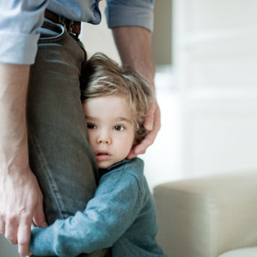
C Kümesi Kişilik Bozuklukları
  BAĞIMLI KİŞİLİK BOZUKLUĞU (F60.7)
  Yalnız başına karar verememe
  Eyleme geçemeyen
  Sorumluluk almayan
  Sürekli yakın desteği
  İsteyici ve alıcı tiplerdir; ama vermeyi bilmezler.
  Bu tutum ve davranışlar küçük bir çocuğun davranışına benzer.

Slide 65
C Kümesi Kişilik Bozuklukları
  BAĞIMLI KİŞİLİK BOZUKLUĞU (F60.7)
  Görülme sıklığı %0.5-3
  Kadınlarda daha sık
  Etiyoloji>> ailesel ve çevresel faktörler sorumlu

Slide 66
BAĞIMLI KİŞİLİK BOZUKLUĞU
DSM-5 TANI KRİTERLERİ
Aşağıdakilerden en az beşi ile belirli; boyun eğici ve ayrılma korkularına yol açan ilgilenilme gereksinimi ile giden yaygın örüntü;
1-Başkalarınden yeterince destek ve öğüt almadıkça gündelik kararlarını vermekte güçlük çeker.
2-Çoğu alanda kendisinin yerine başkasının sorumluluk almasını ister.

Slide 67
BAĞIMLI KİŞİLİK BOZUKLUĞU
3-Desteklerini çekecekleri ya da kabul görmeyeceği korkusuyla başkalarıyla aynı görüşte olmadığını söylemekte güçlük çeker.
4-Kendi başına bir iş yapmakta güçlük çeker.
5-Başkalarından bakım ve desteğini sağlamak için hoş olmayan şeyleri yapmayı isteyecek kadar aşırıya gider.

Slide 68
6-Kendi kendine bakamayacağı korkusu yüzünden tek başına kaldığında kendini rahatsız hisseder.
7-Yakın bir ilişkisi sonlandığında bakım ve destek kaynağı olarak yeni bir ilişki arayışına girer.
8-Kendi kendine bakmak durumunda bırakılacağı korkusuyla gerçekçi olmayan biçimde kafa yorar.

Slide 69

C Kümesi Kişilik Bozuklukları
  OBSESİF-KOMPULSİF (TAKINTILI-ZORLANTILI) KİŞİLİK BOZUKLUĞU (F60.5)
  Anahtar kelimeler kontrol ve gereklilik
  Aşırı düzenli ve titiz
  Hoşgörüsüz
  İş sorumluluklarına aşırı düşkün
  Tutumluluk
  Ayrıntıcılık
  Mantıklı olma çabası

Slide 70

C Kümesi Kişilik Bozuklukları
  OBSESİF-KOMPULSİF (TAKINTILI-ZORLANTILI) KİŞİLİK BOZUKLUĞU (F60.5)
  Görülme sıklığı %1
  Erkeklerde 2 kat daha fazla
  Etiyoloji>> ailesel ve çevresel faktörler sorumlu

Slide 71
OBSESİF-KOMPULSİF KİŞİLİK BOZUKLUĞU
Hastanın bakış açısı: Vücudunun ve duyularının kontrolünü kaybetmekten korkar. Utanır.
Sorun olan davranışlar: Kontrolü sağlık ekibine bırakmama. Her değişikliğe büyük zorluk ve kızgınlık. Detaylara fazla önem vermek.
Hekimin işe yarayan davranışları ve yönetim taktikleri: Sabırsızlıktan kaçınmak. Tam hikaye alma ve dikkatli bir tanısal çalışma güven verir. Tam ve net açıklamalar yapmak. Kontrol mücadelesinden kaçınmak, hastaya bir ortak gibi davranmak. Kendi durumunu takip etmesi için onu yüreklendirmek.

Slide 72
OBSESİF-KOMPULSİF(TAKINTILI-ZORLANTILI) KİŞİLİK BOZUKLUĞU
DSM-5 TANI KRİTERLERİ
Aşağıdakilerden en az dördü ile belirli, esnekliği azaltan, verimliliği düşüren, düzenlilik, eksiksizlik, düşüncelerini ve ilişkilerini denetim altında tutma uğraşlarıyla giden yaygın bir örüntü;
1-Yapılan etkinliğin başlıca amacını gözden kaçıracak denli ayrıntılar, kurallar, sıralama, düzen ya da tasarlamayla uğraşır.
2-İşin bitirilmesini güçleştirecek denli eksiksiz yapma uğraşı içindedir.

Slide 73
OBSESİF-KOMPULSİF(TAKINTILI-ZORLANTILI) KİŞİLİK BOZUKLUĞU
3-Boş zaman etkinliklerini ve arkadaşlıklarını dışlayacak denli kendini işe ve üretken olmaya verir.
4-Aşırı doğrucudur, vicdanlıdır, erdem ve ahlak konusunda hiç esneklik göstermez.
5-Eskimiş, yıpranmış ya da değersiz nesneleri elden çıkaramaz.

Slide 74
6-Başkalarının kendisi gibi yapacağına inanmadıkça görev dağılımı ya da işbirliği yapma konusunda isteksizdir.
7-Hem kendisi hem başkaları için para harcama konusunda cimridir.
8-Hiç esnemez ve inatçıdır.

Slide 75
Diğer Kişilik Bozuklukları
Başka Bir Sağlık Durumuna Bağlı Kişilik Değişikliği (F07.0)
A. Kişiye özgü eski kişilik örüntüsünde bir değişiklikle giden sürekli bir kişilik bozukluğu.
B. Öykü, fizik muayene ya da laboratuvar bulgularında, bu bozukluğun başka bir sağlık durumunun doğrudan patofizyolojiyle ilgili bir sonucu olduğuna ilişkin kanıtlar vardır.
C. Bu bozukluk, başka bir ruhsal bozuklukla daha iyi açıklanamaz.
D. Bu bozukluk yalnızca deliryumun gidişi sırasında ortaya çıkmamaktadır.
E. Klinik açıdan belirgin bir sıkıntıya ya da toplumsal, işle ilgili alanlarda ya da önemli diğer işlevsellik alanlarında işlevsellikte düşmeye neden olur.

Slide 76
Diğer Kişilik Bozuklukları
Tanımlanmış Diğer Bir Kişilik Bozukluğu (F60.89)
İşlevsellikte düşmeye neden olan, kişilik bozukluğunun belirti özelliklerinin baskın olduğu, ancak bunların kişilik bozuklukları tanı kümesindeki herhangi birinin tanısı için tanı ölçütlerini tam karşılamadığı durumlarda bu kategori kullanılır.
Kişilik bozukluklarından herhangi özgül biri için tanı ölçütlerini karşılamamanın özel nedeni klinisyenlerce tartışılmak istendiğinde kullanılır.

Slide 77
Diğer Kişilik Bozuklukları
Tanımlanmamış Kişilik Bozukluğu (F60.9)
İşlevsellikte düşmeye neden olan, kişilik bozukluğunun belirti özelliklerinin baskın olduğu, ancak bunların kişilik bozuklukları tanı kümesindeki herhangi birinin tanısı için tanı ölçütlerini tam karşılamadığı durumlarda bu kategori kullanılır.
Kişilik bozukluklarından herhangi özgül biri için tanı ölçütlerini karşılamamanın özel nedeni klinisyenlerce belirlenmek istenmediğinde ve daha özgül bir tanı koymak için yeterli bilgi olmadığı durumlarda kullanılır.

Slide 78
TEDAVİ
Kişilik bozukluğu olan kişiler hastalığının farkında olmadıkları için kendi başlarına tedavi yolu aramazlar ve sonuç olarak hastaların birçoğu tedavi edilmez.
Tedavi almama nedenlerinden biri de, kişilik bozukluğu olan birçok insanın hayatlarına normal şekilde devam edebilmesidir.
Çoğu geç teşhis edildiği için tedavisi çok zordur.
Bununla birlikte tedavi edilen birçok kişilik bozukluğuna sahip hastalarda, rahatsız edici semptomların hafiflediği görülmektedir.

Slide 79
TEDAVİ
Genel olarak kişilik bozuklukları için birinci basamak tedavi psikoterapidir.
İlaç tedavisi genellikle psikoterapiye ek olarak verilir, psikoterapiye uyumu kolaylaştırabilir.
İlaçla tedavi etme kararı, bireyin risk-fayda profiline (ilaç etkinliği ve yan etkileri dahil) dayanmalıdır.
İlaç eklenmesinin daha şiddetli, daha fazla bozulmaya neden olan ve nonfarmakolojik tedaviye cevap vermeyen semptomları olan hastalar için daha yararlı olduğunu bulunmuş.

Slide 80
TEDAVİ
MEDİKAL TEDAVİ
Psikotirop ilaçlar hedef semptomların giderilmesinde tercih edilebilir.
  Paranoid, borderline, şizotipal KB’da 1. ve 2. kuşak AP’ler düşük doz
  Duygudurum oynamaları ile atak ve saldırgan davranışlara karşı SSRI,SNRI
  Obsesif, çekingen KB’da psikoterapiye ek antidepresan
  Borderline, antisosyal KB’da (dürtü denetimini artırmak amacıyla) duygudurum
  düzenleyiciler (lityum, karbamazepin, valproat,lamotrijin gibi)

Slide 81
TEDAVİ
MEDİKAL TEDAVİ
  Çekingen KB’da SSRI, SNRI, MAOI’lerinin faydalı olduğunu kanıtlayan çalışmalar mevcut
  BZD’ler bağımlılık potansiyeli olduğu için kısa süreli reçete edilmeli
  AP’ler dürtü bozukluklarının ve bilişsel bozuklukların düzelmesine yardımcı olabilir.

Slide 82
TEDAVİ
MEDİKAL TEDAVİ
  AD’ler Majör depresif bozukluktaki, DD düzenleyicileri Bipolar bozukluktaki tedavi dozlarında kullanılır.
  AP’ler Şizofreni tedavi dozuna kıyasla daha düşük bir doz aralığında kullanılır.

Slide 83
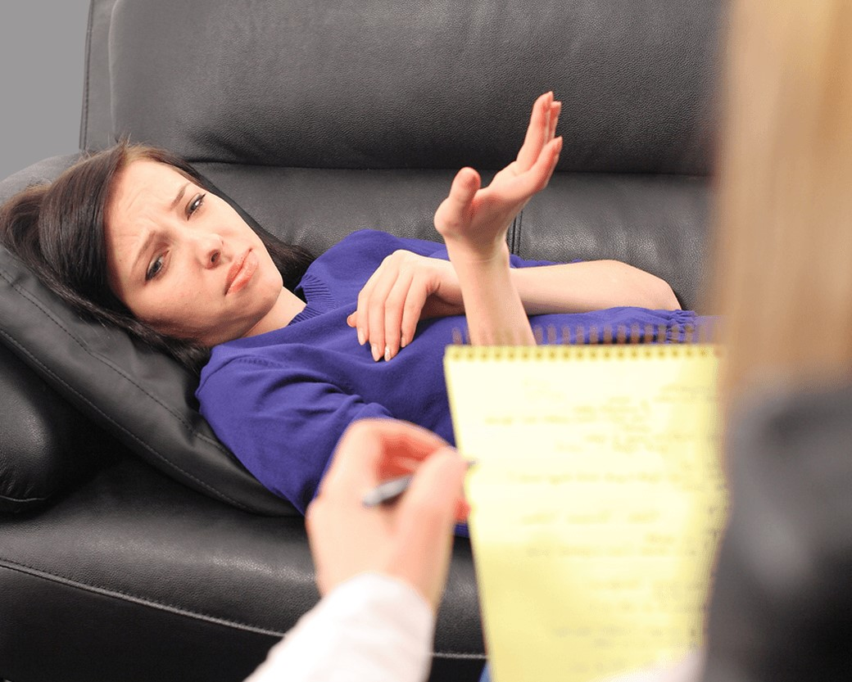
TEDAVİ
PSİKOTERAPİ
Bilişsel terapi

Slide 84
Bilişsel terapinin genel ilkeleri
  Bilişsel terapi sürecinde, danışan ve sorunları ilk görüşmede kavranmaya
  çalışılır ve bu kavrayış sürekli güncellenir.
  Danışanla iyi bir iş birliği kurulmasını gerektirir.
  Danışanın etkin katılımı sağlanmaya çalışılır.
  Sorun odaklı ve amaca yönelik olmalıdır.

Slide 85
Bilişsel terapinin genel ilkeleri
  Bilişsel terapi başlangıçta bugünün üzerinde durur.
  Terapist, danışanın yerleşik düşüncelerinin hem geçmiş hem de bugün için
  geçerliğini değerlendirmesine yardımcı olur.
  Zamanla sınırlı olmayı amaçlar.
  Bilişsel terapi görüşmeleri yapılandırılır. Danışanın duygudurumu
  değerlendirilir, görüşme sırasında özetlemeler yapılır ve geri bildirimler alınır.

Slide 86
Bilişsel terapinin genel ilkeleri
  Danışana; işlevsel olmayan düşüncelerini tanımayı, bunları değerlendirmeyi ve
  bunlara karşı koymayı öğretir.
  Danışanın düşüncelerini, duygularını, davranışlarını değiştirmek için danışanın
  yaşadığı güçlüklerin niteliğine göre, danışanın değişme isteğine göre, daha
  önceki terapi deneyimlerine göre çok sayıda yöntem kullanır.

Slide 87
SORUN ÇÖZME
1.Aşama: Tutum-sorun çözme yeterliliğini güçlendirme
Kendine güven azlığını yenme ve başarıyı görselleştirme
Olumsuz düşünmeyi bırakma ve sağlıklı düşünmeyi öğrenme
Olumsuz duyguları bırakma, olumsuz duyguları uyum sağlama sürecinde kullanmayı öğrenme

Slide 88
SORUN ÇÖZME
  2.Aşama: Sorunu tanımlama ve gerçekçi amaçlar belirleme
  Var olan gerçekleri arama (‘kim, ne, nerede, ne zaman, neden, nasıl’ sorularının sorulması gerekir)
  Gerçekleri açık bir dille tanımlama
  Gerçekleri varsayımlarımızdan ayırt etme
  Gerçekçi amaçlar saptama
  Aşılacak engelleri belirleme

Slide 89
SORUN ÇÖZME
3.Aşama: Yaratıcı olma ve çözüm seçenekleri üretme
Önyargıdan uzak durmak ve tek bir yönteme bağlı kalmamak gerekir.

Slide 90
SORUN ÇÖZME
4.Aşama: Sonuçları kestirme ve bir çözüm yolu geliştirme
Bu çözüm yolu amaçlarıma ulaşmamı sağlayacak mı?
Uygulanabilir bir çözüm yolu mu?
Bu çözüm yolunu uygulamaya koymanın benim ve başkalarının üzerinde nasıl etkileri olacaktır?

Slide 91
SORUN ÇÖZME
5.Aşama: Çözüm yolunu deneme ve işe yarayıp yaramadığını belirleme
Sorunun çözülmüş mü olduğunu yoksa üzerinde daha çok mu çalışmanın gerektiğini belirlemek gerekir.

Slide 92
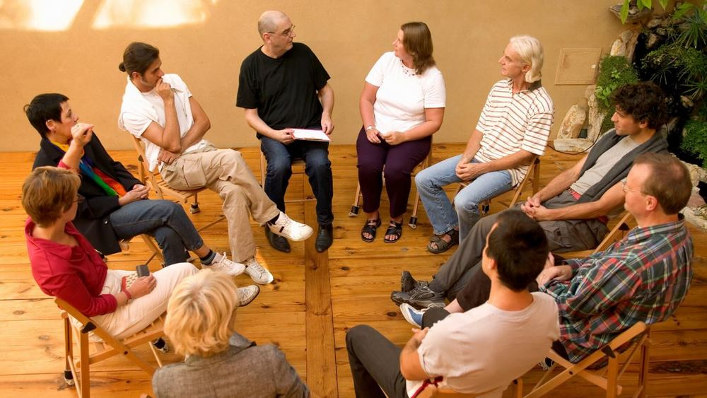
GRUP TERAPİSİ
Ortalama bir grup 8-12 kişiden oluşmalı
Çoğunlukla haftada bir uygulanır
Oturumlar yaklaşık 1’er saat olarak tasarlanmalı
Güvenli bir ortam sağlanmalı
Grupta konuşulanların grupta kalacağı vurgulanmalı

Slide 93
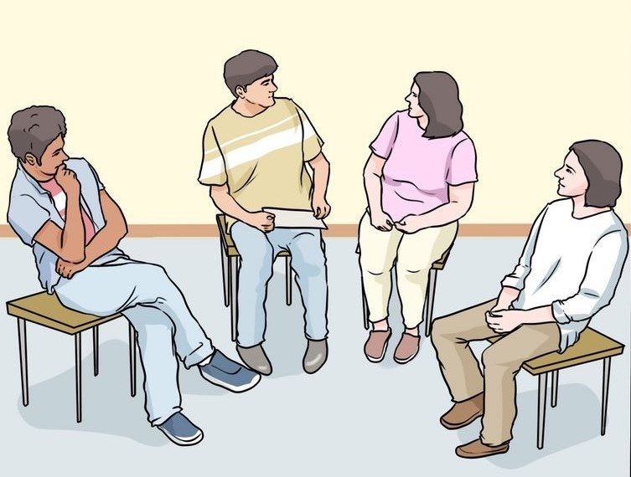
GRUP TERAPİSİ
Danışanın davranışlarının başkalarında ne gibi duygular uyandırdığını, çevresindekiler ve kendisiyle ilgili görüşünü nasıl etkilediğini anlamaya çalışması istenmeli
Şizoid, şizotipal, histriyonik, çekingen KB’da
grup terapisi faydalı
Paranoid ve narsisistik KB’da grup terapisi
uygun değil, bireysel psikoterapi yöntemler
kullanılmalı

Slide 94
SEVK KRİTERLERİ
Hastanın birden fazla psikiyatrik tanısı olması
Hastanın belli belirsiz depresif veya anhedonik semptomları olması (özkıyım riski)
Hastanın kendini yönetmede önemli sorunlarının olması
Hastada orta veya ciddi dereceli madde bağımlılığı olması
Tanı kesin değil veya tablonun karmaşık olması
Aile hekimince verilen ilk tedavinin etkisiz olması
Hastanın kişilik sorunlarıyla hekim ve çalışanların başa çıkmakta zorlanıyor olması

Slide 95
ÖZET
Hastaya teşhisi konusunda bilgi verilmeli ve yeterince zaman ayrılmalı.
Hasta soru sormaya, endişelerini dile getirmeye teşvik edilmeli, hastayla empati kurulmalı.
Uyumluluğun teşvik edilmesi gerekir, iyi iletişim sağlanarak yargılamadan soru ve önerilerle terapi desteklenmelidir.
Klinisyen, hastanın kişilik patolojisinin hangi yönlerinin baskın olduğunu belirlemeli ve tedavi boyunca kişilik durumunu yeniden değerlendirmeli.

Slide 96
Hasta güvensizliği, zayıf iletişim becerileri, sinirlilik, bağımlılık hekim-hasta iletişimini engelleyebilir.
Narsisistik, borderline ve paranoid KB’da kişilerarası tutum ve davranışlar sorunlu olduğu için hekim-hasta iletişimini güçleştirmektedir.
C kümesi KB olanlar A ve B kümesi KB olanlara göre tedavi almaya, sorunları çözmeye daha isteklidir bu nedenle bu hastalarla ilişki kurmak daha kolaydır.

Slide 97
Borderline KB yönetiminde klinisyen hastanın öfkeli ve saldırgan tutumlarına tahammül edebilmeli ve verimli şekilde tartışabilmeli. Bu hastalar kişilerarası ilişki arayışı içinde olduklarından tedaviye katılmaları mümkündür.
Genel popülasyona kıyasla kişilik bozukluğu olanlarda alkol ve madde kötüye kullanım riski daha fazladır.
Tedavinin başlangıcında kurulan ilişkinin doğası, sonucun en güçlü göstergesidir.

Slide 98
KAYNAKÇA
Amerikan Psikiyatri Birliği. DSM Tanı Ölçütleri Başvuru El Kitabı. 2013.
South-paul J, Matheny S, Lewis E. Lange Aile Hekimliği Tanı ve Tedavi (4. baskı). 2019.
Öztürk O, Uluşahin A. Ruh Sağlığı ve Hastalıkları (14. baskı). 2016.
https://www.uptodate.com/contents/overview-of-personality-disorders?search=personality%20disorder&source=search_result&selectedTitle=1~150&usage_type=default&display_rank=1
https://www.uptodate.com/contents/pharmacotherapy-for-personality-disorders?search=personality%20disorder%20treatment&source=search_result&selectedTitle=2~150&usage_type=default&display_rank=2
ERTAN, E , CANKORUR, V . (2017). Kişilik bozukluklarının tanısı: yeni bulgular ile tanıda kullanılan anket ve ölçekler. Kriz Dergisi , 25 (1) , 0-0.
Beck A. Kişilik Bozukluklarının Bilişsel Terapisi. 2018.

Slide 99
TEŞEKKÜRLER…

